Slide 1



Lesson 7: Web storage & Clean code

Slide 2
0
Nội dung
Web storage.
Cookie.
So sánh web storage và cookie.
Window, Location & history.
Clean code.
Debug Javascript.
Một số thuật toán phổ biến.

Slide 3
1. Web storage.
0
- Web Storage là một API trong HTML5 được sử dụng để lưu trữ dữ liệu tạm thời trên trình duyệt web của người dùng. Nó cung cấp hai đối tượng là local storage và session storage để lưu trữ dữ liệu ở phía client.
local storage: Dữ liệu được lưu trong localStorage sẽ tồn tại ngay cả khi bạn đóng trình duyệt và mở lại trang web. Dữ liệu này không có thời hạn hết hạn (vì vậy nó được gọi là “vĩnh cửu”) và chỉ có thể bị xóa bởi người dùng hoặc thông qua mã JavaScript.
session storage: Dữ liệu được lưu trong sessionStorage sẽ chỉ tồn tại trong suốt phiên làm việc của trình duyệt. Nếu bạn đóng tab hoặc cửa sổ trình duyệt, dữ liệu trong sessionStorage sẽ bị xóa.

Slide 4
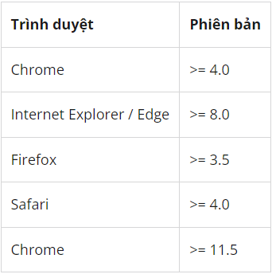
1. Web storage.
0
Local storage
- Khả năng lưu trữ vô thời hạn: Có nghĩa là chỉ bị xóa bằng JavaScript, hoặc xóa bộ nhớ trình duyệt, hoặc xóa bằng localStorage API.
- Lưu trữ được 5MB: Local Storage cho phép bạn lưu trữ thông tin tương đối lớn lên đến 5MB, lưu được lượng thông tin lớn nhất trong 3 loại.
- Không gửi thông tin lên server như Cookie nên bảo mật tốt hơn.

Slide 5
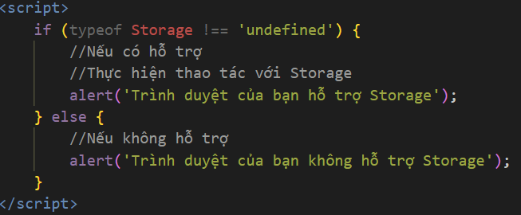
1. Web storage.
0
Local storage
- Khả năng lưu trữ vô thời hạn: Có nghĩa là chỉ bị xóa bằng JavaScript, hoặc xóa bộ nhớ trình duyệt, hoặc xóa bằng localStorage API.
- Lưu trữ được 5MB: Local Storage cho phép bạn lưu trữ thông tin tương đối lớn lên đến 5MB, lưu được lượng thông tin lớn nhất trong 3 loại.
- Không gửi thông tin lên server như Cookie nên bảo mật tốt hơn.

Slide 6
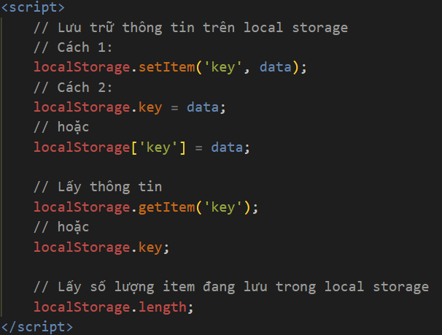
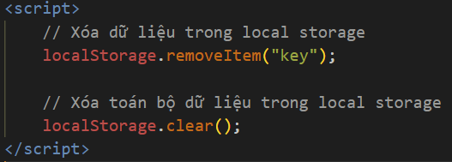
1. Web storage.
0

Slide 7
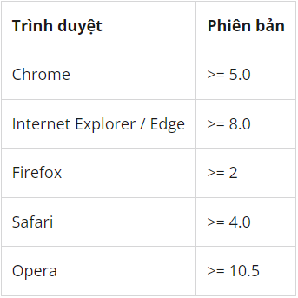
1. Web storage.
0
Session storage
- Lưu trên Client: Cũng giống như localStorage thì sessionStorage cũng dùng để lưu trữ dữ liệu trên trình duyệt của khách truy cập (client).
- Mất dữ liệu khi đóng tab: Dữ liệu của sessionStorage sẽ mất khi bạn đóng trình duyệt.
- Dữ liệu không được gửi lên Server.
- Thông tin lưu trữ nhiều hơn cookie (ít nhất 5MB).

Slide 8
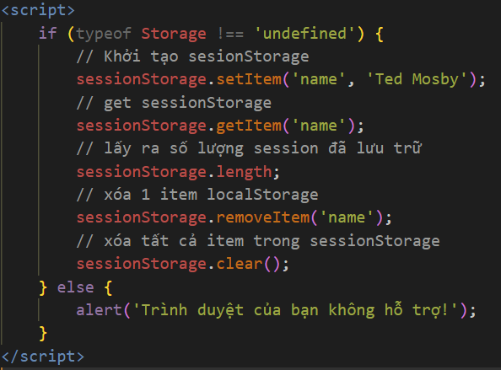
1. Web storage.
0

Slide 9
2. Cookie.
0
- Cookie là một loại dữ liệu nhỏ được lưu trữ trên máy tính của người dùng thông qua trình duyệt web. Cookies được sử dụng để theo dõi và lưu trữ thông tin về hoạt động của người dùng trên trang web. Cụ thể, cookies thường được sử dụng để:
Lưu trữ thông tin phiên (session information): Cookies có thể giữ lại thông tin về phiên làm việc của người dùng, giúp trang web nhớ thông tin như đăng nhập và các tùy chọn cá nhân.
Theo dõi hoạt động trang web: Cookies có thể thu thập dữ liệu về cách người dùng tương tác với trang web, như các trang họ đã xem, thời gian mà họ đã trực tuyến, và các hoạt động khác.
Lưu trữ tùy chọn cá nhân: Trang web có thể sử dụng cookies để lưu trữ các tùy chọn cá nhân của người dùng, như ngôn ngữ ưa thích, kích thước văn bản, hoặc các tùy chọn khác.
- Cookies được gửi từ máy chủ đến trình duyệt của người dùng và được lưu trữ trên máy tính của họ. Các trình duyệt web sau đó gửi cookies này kèm theo mọi yêu cầu gửi đến máy chủ tương ứng, giúp máy chủ nhận biết và tương tác với người dùng dựa trên thông tin được lưu trữ trong cookies.
- Mặc dù cookies thường được sử dụng để cải thiện trải nghiệm người dùng trên web, nhưng cũng có những lo ngại về quyền riêng tư. Người dùng có thể kiểm soát cách cookies được sử dụng thông qua cài đặt trình duyệt của họ.

Slide 10
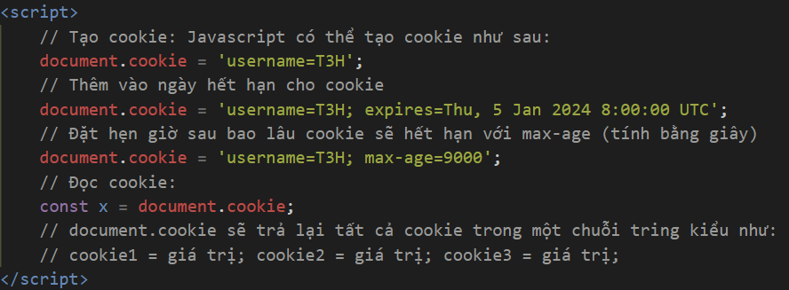
2. Cookie.
0
- JavaScript có thể tạo, đọc, và xóa cookies với document.cookie.

Slide 11
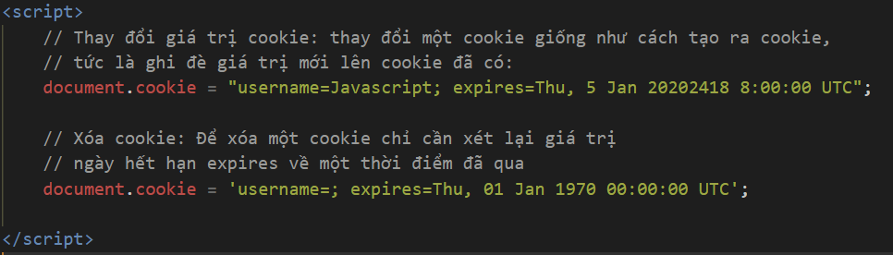
2. Cookie.
0
- JavaScript có thể tạo, đọc, và xóa cookies với document.cookie.

Slide 12
3. So sánh web storage và cookie.
0
- Web Storage và Cookies là cả hai cách lưu trữ dữ liệu tạm thời trên trình duyệt web, nhưng chúng có một số sự khác biệt quan trọng. Dưới đây là một so sánh giữa Web Storage và Cookies:
Phạm vi và Dung lượng:
Web Storage: Cung cấp nhiều dung lượng lưu trữ (thường là 5-10 MB) cho mỗi trang web và có phạm vi toàn cục hoặc chỉ phạm vi một trang.
Cookies: Có dung lượng nhỏ hơn (thường là khoảng 4 KB) và có thể lưu trữ ít thông tin hơn.
Thời gian sống:
Web Storage: Dữ liệu trong Web Storage thường không có thời gian sống cụ thể, tồn tại cho đến khi bị xóa hoặc đến khi người dùng xóa lịch sử duyệt.
Cookies: Có thể có thời gian sống cụ thể được đặt bởi máy chủ, hoặc có thể là "session cookies" tồn tại cho đến khi trình duyệt đóng.
Gửi thông tin đến máy chủ:
Web Storage: Dữ liệu không được tự động gửi đến máy chủ với mỗi yêu cầu HTTP, giảm bớt giao tiếp mạng.
Cookies: Cookies thường được gửi đến máy chủ với mỗi yêu cầu HTTP cho trang web tương ứng.

Slide 13
3. So sánh web storage và cookie.
0
4. An toàn và Bảo mật:
Web Storage: Dữ liệu trong Web Storage thường an toàn hơn vì không tự động đi kèm với mọi yêu cầu HTTP, và nó không tham gia vào việc xác thực người dùng.
Cookies: Có thể bị an toàn nếu được đặt cờ Secure và HttpOnly, nhưng vẫn có thể bị tấn công Cross-Site Scripting (XSS).
5. Tiện ích sử dụng::
Web Storage: Thích hợp cho việc lưu trữ lượng dữ liệu lớn và không cần gửi dữ liệu đến máy chủ với mỗi yêu cầu.
Cookies: Thường được sử dụng để lưu trữ thông tin phiên, theo dõi người dùng và duy trì trạng thái trang web.
6. API:
Web Storage: Sử dụng API như localStorage và sessionStorage để lưu trữ dữ liệu.
Cookies: Sử dụng document.cookie để đọc và ghi cookies.
=> Tùy thuộc vào yêu cầu cụ thể của ứng dụng, lựa chọn giữa Web Storage và Cookies có thể thay đổi. Web Storage thường được ưa chuộng để lưu trữ lượng dữ liệu lớn và làm giảm tải lên máy chủ, trong khi Cookies thích hợp cho việc duy trì trạng thái phiên và theo dõi người dùng.

Slide 14
4. Window, Location & history.
0
Location
- Trong JavaScript, location là một đối tượng giúp bạn tương tác với địa chỉ URL của trang web hiện tại. Đối tượng location thường được sử dụng để lấy thông tin về URL hoặc để thay đổi URL.
location.href: Chứa địa chỉ URL đầy đủ của trang. Bạn có thể đọc hoặc gán giá trị mới để chuyển hướng trang.
location.protocol: Chứa giao thức của URL (ví dụ: "http:", "https:").
location.host: Chứa tên máy chủ và số cổng (nếu có) của URL.
location.hostname: Chứa tên máy chủ của URL.
location.pathname: Chứa đường dẫn của URL.
location.search: Chứa chuỗi truy vấn của URL (nếu có).
location.hash: Chứa phần định danh (hash) của URL.
location.reload(): Là một phương thức để làm tươi trang lại trang hiện tại.
location.replace(url): Thay đổi địa chỉ URL của trang mà không tạo ra một bản ghi trong lịch sử trình duyệt.
location.assign(<new_url>): Tải về một trang web khác, thay thế trang web hiện tại

Slide 15
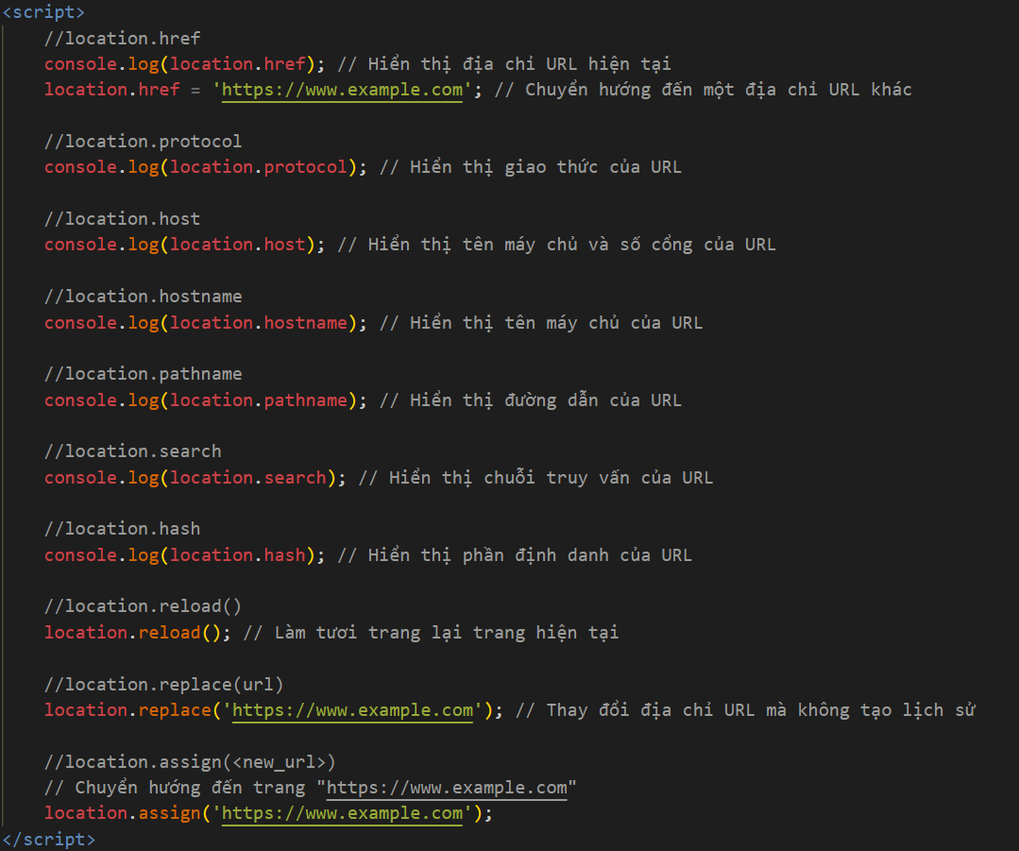
4. Window, Location & history.
0

Slide 16
4. Window, Location & history.
0
History
- Trong JavaScript, history là một phần của API trình duyệt và cung cấp các phương thức để tương tác với lịch sử duyệt của người dùng, đặc biệt là quản lý các bản ghi trong lịch sử duyệt. Đối tượng này không thể được tạo mới mà là một phần của môi trường thực thi của trình duyệt.
history.back(): Di chuyển người dùng đến trang trước đó trong lịch sử duyệt.
history.forward(): Di chuyển người dùng đến trang tiếp theo trong lịch sử duyệt.
history.go(number): Di chuyển người dùng đến một trang cụ thể trong lịch sử duyệt. number có thể là một số nguyên dương hoặc âm, ví dụ, history.go(-2) sẽ di chuyển người dùng đến trang 2 trước đó.
history.pushState(state, title, url): Thêm một bản ghi mới vào lịch sử duyệt mà không làm tươi trang web. state là một đối tượng JavaScript, title là tiêu đề của trang (một chuỗi), và url là địa chỉ URL mới.
history.replaceState(state, title, url): Thay đổi bản ghi hiện tại trong lịch sử duyệt mà không làm tươi trang web. Tham số giống như pushState.
window.onpopstate: Sự kiện được kích hoạt khi người dùng nhấn nút "Quay lại" hoặc "Tiến lên". Bạn có thể gán một hàm xử lý sự kiện cho onpopstate để xử lý các thay đổi trong lịch sử duyệt.

Slide 17
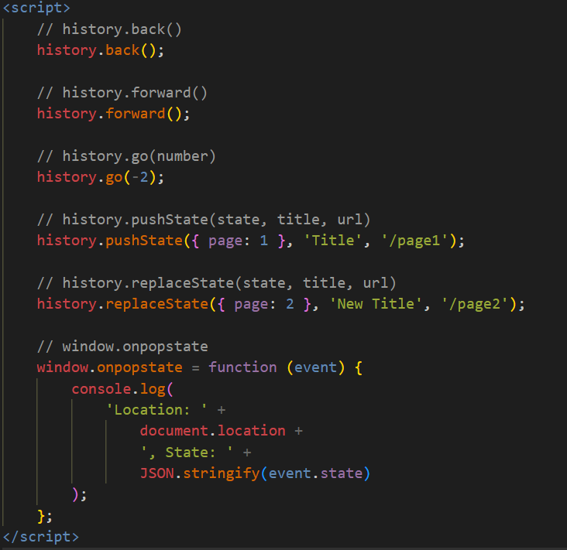
4. Window, Location & history.
0

Slide 18
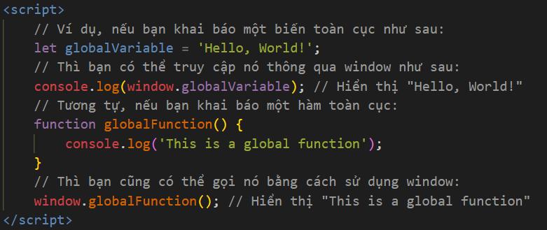
4. Window, Location & history.
0
Window
- Trong JavaScript, biến window là một biến toàn cục (global object) và là một phần của đối tượng Window. Đối tượng Window đại diện cho cửa sổ trình duyệt và cung cấp một số thuộc tính và phương thức để tương tác với cửa sổ trình duyệt đó.
- Mọi biến toàn cục (global variable) và hàm mà bạn khai báo sẽ tự động trở thành thuộc tính và phương thức của đối tượng window. Điều này có nghĩa là bạn có thể truy cập chúng bằng cách sử dụng cú pháp window.variable hoặc window.function().

Slide 19
5. Clean code.
0
- Clean code là một nguyên tắc lập trình và là một triết lý thiết kế phần mềm, tập trung vào việc viết mã nguồn một cách rõ ràng, dễ đọc, dễ hiểu, và dễ bảo trì. Mục tiêu của clean code là làm cho mã nguồn dễ quản lý, giảm thiểu lỗi, và tạo điều kiện thuận lợi cho việc hợp tác giữa các thành viên trong đội phát triển.
- Một số nguyên tắc và quy tắc chung của clean code bao gồm:
Đặt tên biến và hàm rõ ràng: Sử dụng tên biến và hàm có ý nghĩa, mô tả rõ mục đích của chúng. Biến và hàm nên có tên có ý nghĩa và không nên sử dụng các tên ngắn, không rõ ràng.
Favor readable code over clever code: Mã nên được thiết kế để dễ đọc hơn là dựa vào sự thông minh hay khó hiểu của nó. Đừng viết mã quá phức tạp mà người khác không thể hiểu được.
Keep functions and methods small: Mỗi hàm hoặc phương thức nên thực hiện một nhiệm vụ cụ thể và không nên quá lớn. Nguyên tắc "mỗi hàm chỉ nên làm một điều" (Single Responsibility Principle) là quan trọng.
Avoid unnecessary comments: Mã nên tự giải thích bản thân nó trong mức độ có thể. Tránh sử dụng comment để giải thích mã quá mức, thay vào đó hãy viết mã sao cho nó làm rõ ràng ý định của bạn.

Slide 20
5. Clean code.
0
5. Format code consistently: Sử dụng quy tắc định dạng đồng nhất trong toàn bộ dự án. Điều này giúp mã nguồn trở nên dễ đọc và duy trì.
6. Avoid duplicated code: Tránh sự lặp lại của mã nguồn. Nếu có thể, đặt chúng vào hàm hoặc lớp để tái sử dụng.
7. Write tests: Viết các bài kiểm tra (unit tests) để đảm bảo rằng mã nguồn hoạt động đúng và để kiểm soát các sự thay đổi trong tương lai.
8. Keep dependencies minimal: Tránh sự phụ thuộc lớn vào các thư viện và frameworks. Chọn những phụ thuộc cần thiết và giữ chúng ổn định.
9. Continuous refactoring: Liên tục cải thiện mã nguồn của bạn thông qua việc tái cấu trúc và làm sạch mã.
=> Clean code giúp làm giảm bớt sự phức tạp, giảm thiểu rủi ro lỗi và tạo điều kiện thuận lợi cho sự hợp tác giữa các thành viên trong đội phát triển. Điều này làm tăng khả năng bảo trì và phát triển ứng dụng một cách hiệu quả.

Slide 21
5. Clean code.
0
- Một số mẹo giúp làm cho mã nguồn của bạn trở nên sạch sẽ và dễ đọc hơn:
Đặt tên biến và hàm mô tả rõ mục đích của chúng:
Sử dụng tên biến và hàm có ý nghĩa, tránh sử dụng các tên ngắn và không rõ ràng.
Tránh việc sử dụng các tên biến không rõ ràng như temp, x, data,...
Giữ cho hàm ngắn và tập trung vào một nhiệm vụ:
Mỗi hàm hoặc phương thức nên thực hiện một công việc cụ thể.
Hạn chế độ dài của hàm, thường nên ít hơn 20 dòng.
Tránh sự lặp lại (DRY - Don't Repeat Yourself):
Nếu có mã nguồn giống nhau ở nhiều nơi, đặt chúng vào một hàm hoặc lớp để tái sử dụng.
Sử dụng comment một cách thông minh:
Comment khi cần thiết để giải thích tại sao một đoạn mã được thực hiện, không phải làm thế nào nó được thực hiện.
Tránh comment không cần thiết khi mã nguồn rõ ràng.
Format mã nguồn đồng nhất:
Tuân thủ quy tắc định dạng mã nguồn của dự án để làm cho mã nguồn dễ đọc hơn.
Sử dụng các công cụ tự động để format mã nguồn.

Slide 22
5. Clean code.
0
6. Chia nhỏ và hạn chế phạm vi biến (Scope):
Hạn chế phạm vi của biến càng nhỏ càng tốt để tránh sự đụng độ và hiểu rõ hơn về dòng mã.
7. Sử dụng các kiểu dữ liệu rõ ràng và hiệu quả:
Chọn kiểu dữ liệu phù hợp với mục đích sử dụng.
Tránh sử dụng kiểu dữ liệu không cần thiết.
8. Continuous Refactoring:
Liên tục cải thiện mã nguồn thông qua việc tái cấu trúc và làm sạch mã.
Cân nhắc tái cấu trúc khi mã nguồn trở nên phức tạp.
Tài liệu đọc thêm: https://viblo.asia/p/tom-tat-cuon-clean-code-cua-uncle-bob-6J3Zg07MlmB

Slide 23
6. Debug Javascript.
0
- Debugging (gỡ lỗi) là quá trình tìm và sửa lỗi trong mã nguồn JavaScript để đảm bảo rằng ứng dụng hoạt động đúng như mong đợi. Có một số cách bạn có thể sử dụng để debug JavaScript.
console.log: Sử dụng console.log() để in ra giá trị của các biến hoặc thông điệp để kiểm tra luồng điều khiển và giá trị biến.
Breakpoints: Sử dụng breakpoints để tạm dừng mã nguồn tại một điểm cụ thể và xem giá trị biến, thực hiện bước từng bước, hoặc theo dõi luồng điều khiển. (devtools, visual studio code)
Debugger Statement: Thêm một debugger; statement trong mã nguồn để tạm dừng thực thi và mở công cụ gỡ lỗi khi mã đến đó.
Try-Catch: Sử dụng câu lệnh try-catch để bắt lỗi và xem thông điệp lỗi.
DevTools: Sử dụng các công cụ gỡ lỗi của trình duyệt (DevTools) để theo dõi, kiểm tra và gỡ lỗi mã nguồn JavaScript. Các chức năng như xem giá trị biến, tạo breakpoints, và theo dõi hiệu suất đều có sẵn trong DevTools.
Console Errors: Kiểm tra console log để xem nếu có bất kỳ lỗi nào xuất hiện.
Linting: Sử dụng công cụ linting như ESLint để phát hiện và cảnh báo về các lỗi phổ biến và không tốt cho quy ước mã nguồn.
Remote Debugging: Trình duyệt hiện đại hỗ trợ remote debugging, cho phép bạn gỡ lỗi từ một trình duyệt trên máy tính cá nhân đến trình duyệt đang chạy trên một thiết bị khác.

Slide 24
7. Một số thuật toán phổ biến
0
- Một số thuật toán phổ biến hay gặp trong Javascript:
Sắp xếp (Sorting):
Bubble Sort: Sắp xếp các phần tử bằng cách so sánh và đổi chỗ các phần tử liền kề.
Quicksort: Sắp xếp thông qua việc chia mảng thành các phần nhỏ và sắp xếp chúng.
Tìm kiếm (Searching):
Linear Search: Tìm kiếm phần tử trong mảng theo thứ tự tuyến tính.
Binary Search: Tìm kiếm phần tử trong mảng đã sắp xếp bằng cách chia nhỏ mảng.
Chia để trị (Divide and Conquer):
Merge Sort: Sắp xếp thông qua việc chia mảng thành các nửa, sắp xếp từng nửa, sau đó trộn chúng lại.
Binary Search: Cũng là một phương pháp chia để trị.
Đệ quy (Recursion):
Tính giai thừa, tính dãy số Fibonacci bằng đệ quy
Thuật toán Greedy (Greedy Algorithms):
Dijkstra's Algorithm: Tìm đường đi ngắn nhất trong đồ thị có trọng số không âm.
Prim's Algorithm: Tìm cây khung nhỏ nhất của đồ thị có trọng số.

Slide 25
7. Một số thuật toán phổ biến
0
6. Thuật toán Động (Dynamic Programming):
Knapsack Problem: Tìm cách chọn các đối tượng có giá trị để đặt vào một cái túi có giới hạn trọng lượng.
Longest Common Subsequence (LCS): Tìm chuỗi con chung dài nhất giữa hai chuỗi.
7. Sắp xếp Topological (Topological Sorting):
Kahn's Algorithm: Sắp xếp các đỉnh của đồ thị có hướng sao cho mọi cạnh chỉ đi từ đỉnh có số thứ tự thấp hơn đến đỉnh có số thứ tự cao hơn.
8. Tìm đường đi ngắn nhất (Shortest Path):
Bellman-Ford Algorithm: Tìm đường đi ngắn nhất trong đồ thị có trọng số.
Floyd-Warshall Algorithm: Tìm đường đi ngắn nhất giữa tất cả các cặp đỉnh trong đồ thị.
9. Thuật toán Hashing:
Hash Table: Lưu trữ dữ liệu dưới dạng cặp key-value và sử dụng hàm băm để tìm kiếm nhanh.
10. Thuật toán So sánh Chuỗi (String Matching):
Naive String Search: Tìm kiếm một chuỗi con trong chuỗi bằng cách so sánh từng ký tự.
11. Thuật toán Xử lý Đồ thị (Graph Processing): Breadth-First Search (BFS), Depth-First Search (DFS).

